Slide 1
الية صناعة البطل الأولمبي في رماية الأسلحة الهوائية
اعداد : أ.م.د غصون ناطق
م.م :دعاء حسين
المدرب الدولي : محمد اسماعيل

Slide 2
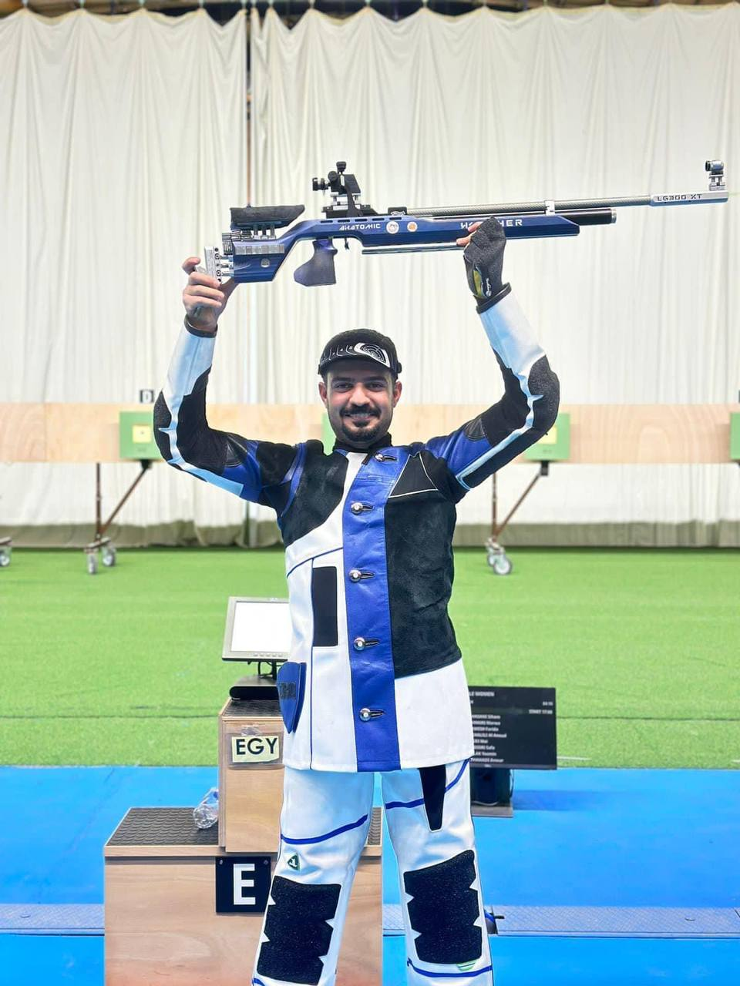
صناعة البطل الأولمبي
هو مشروع عملاق يتطلب تضافر جهود كثيرة على مستوى الدوله والأسره والفرد، ويجب وجود عدة عناصر لا غنى عنها لتهيئة بيئة رياضيه سليمه يخرج منها البطل الأولمبي،ًبدايه من انتقاء نوعية معينة من اللاعبين الموهوبين ذوي قدرات خاصه (موهوب بالفطره) ليكون بطلاً أولمبياً قادراً على تحقيق طموحات وأمال دولة بأكملها.

Slide 3
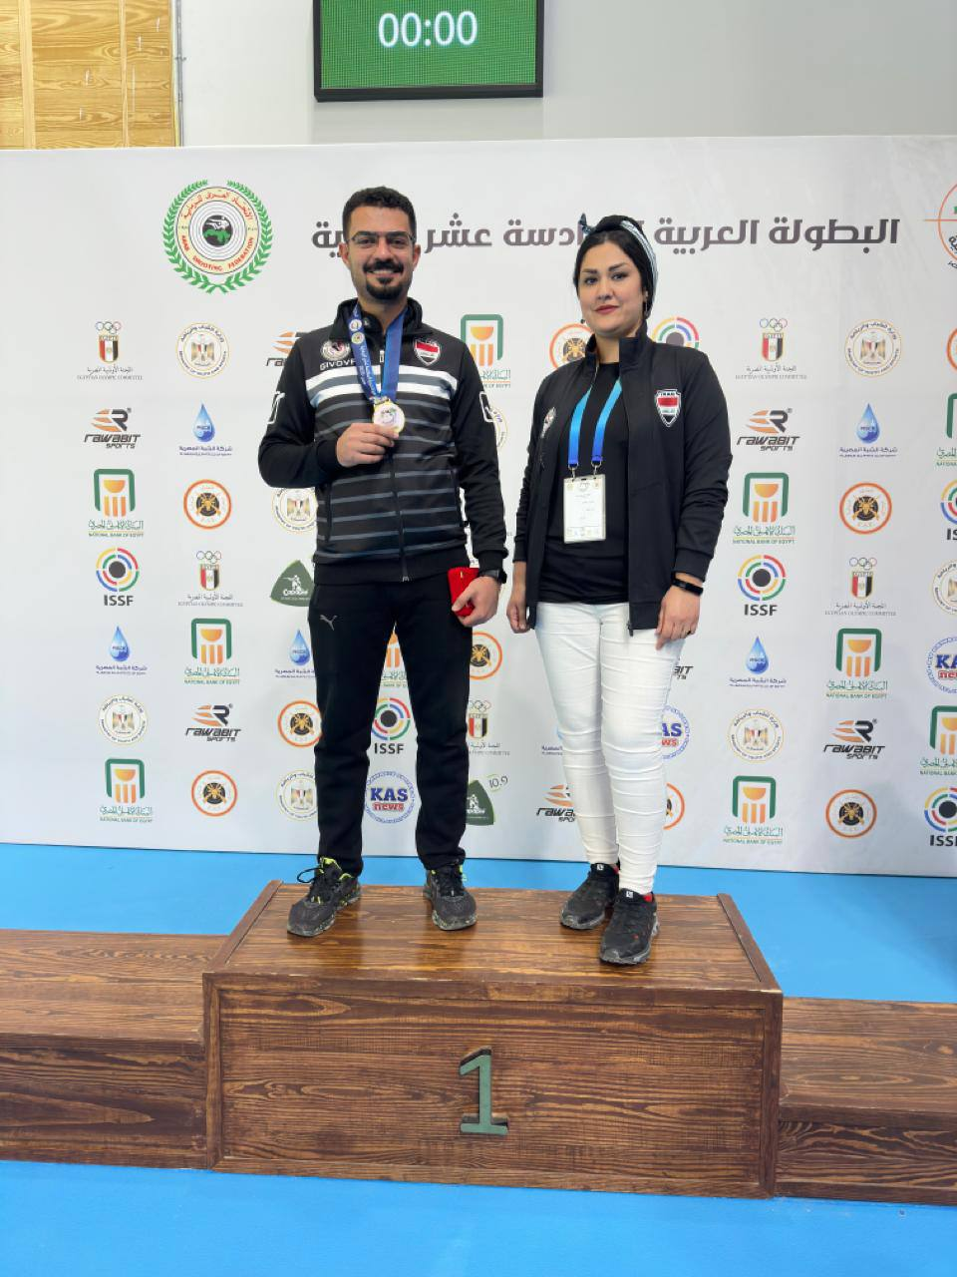
مفهوم صناعة البطل الأولمبي :-
هو مشروع تتبناه الدوله وتشرف عليه وزاره الراضه واللجنه الاولمبيه وتنفذه الاتحادات الرياضيه.
البطل الاولمبي :-
هو لاعب او لاعبه استطاع ان يصل بالاداء المهاري والفني والذهني الي اعلي المستويات متفوقا علي باقي منافسيه في دوره الالعاب الاولمبيه وتحقيق احد الميداليات الثلاث.

Slide 4
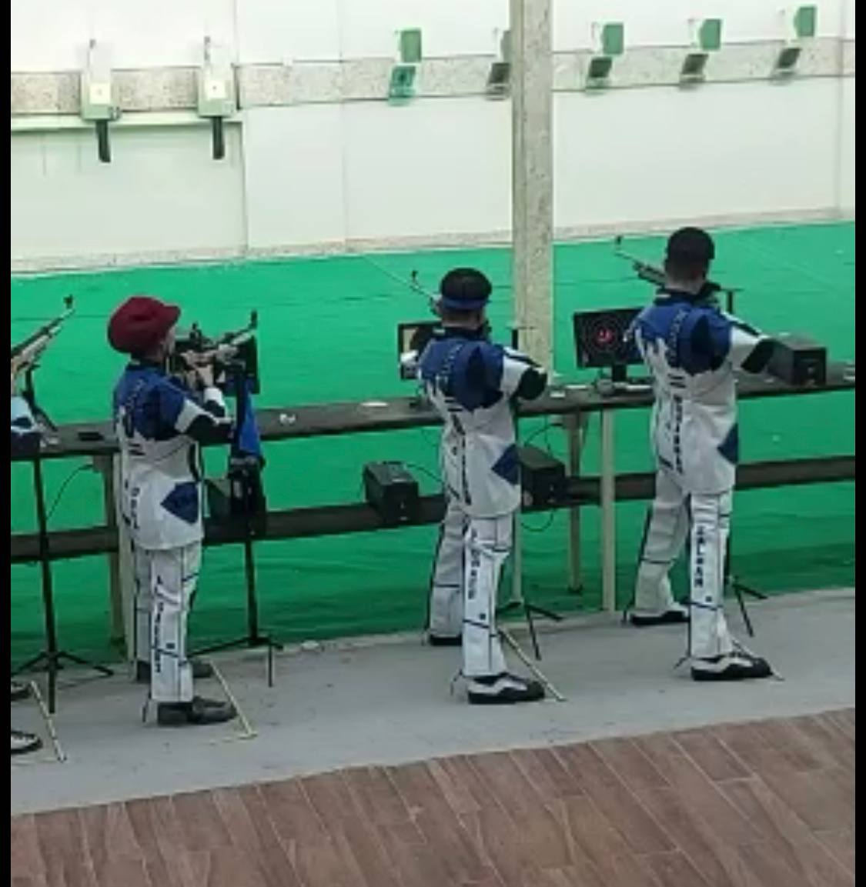
تقسيم الرياضيين الأبطال من وجهة نظر الخبراء
يمكن تقسيم الرياضيين من وجه نظر الخبراء إلى ثلاثة أنواع:
النوع الأول :
البطل الذي يكون أعلى في المستوى الأساسي لكثير من اللاعبين و يكون مهذب الخلق ومشرفا، و يتميز بمميزات خارقة و هؤلاء اللاعبين الأبطال يتم إستخدامهم كنموذج يحتذي بيه الأخرين لهم دور وقبول في المجتمع وخاصة بالنسبة لفئة الشباب، فالناس غالبا ما يميلون إلى تقليد سلوكهم الاجتماعي وهذا النوع عادة ما يكون البطل هادئا متزنا ويستمر مستواهم الرياضي لسنوات كثيرة، لأنهم يملكون المهارة ويكرسون وقتهم للعبة و يتميزالبطل بثبات المستوى من موسم لآخر.

Slide 5
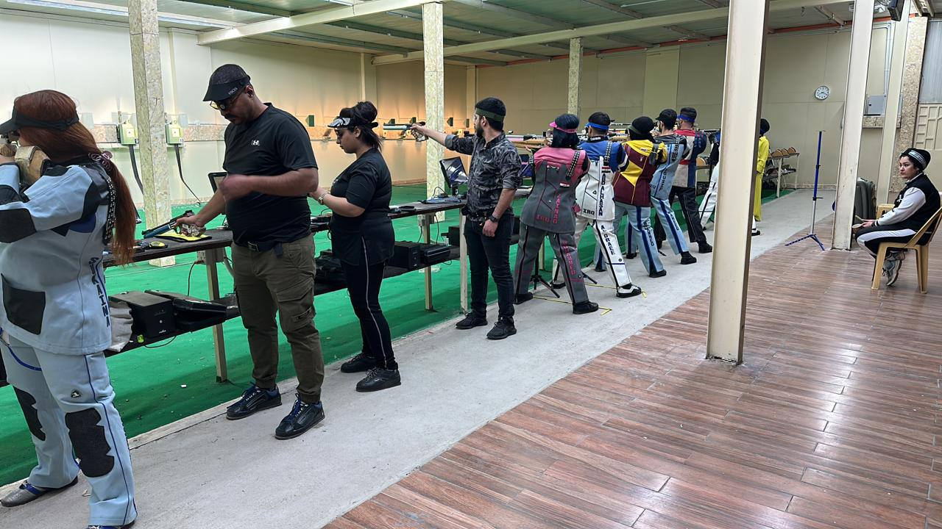
2- النوع الثاني:
هو بطل المنافسة أو بطل الساعة حيث يلعب مباراة ممتازة ببراعة و يقود فريقه للفوز، و لكن أداءه البارع والممتاز غالبا ما ينتهي في فترة قصيرة من الزمن .

Slide 6
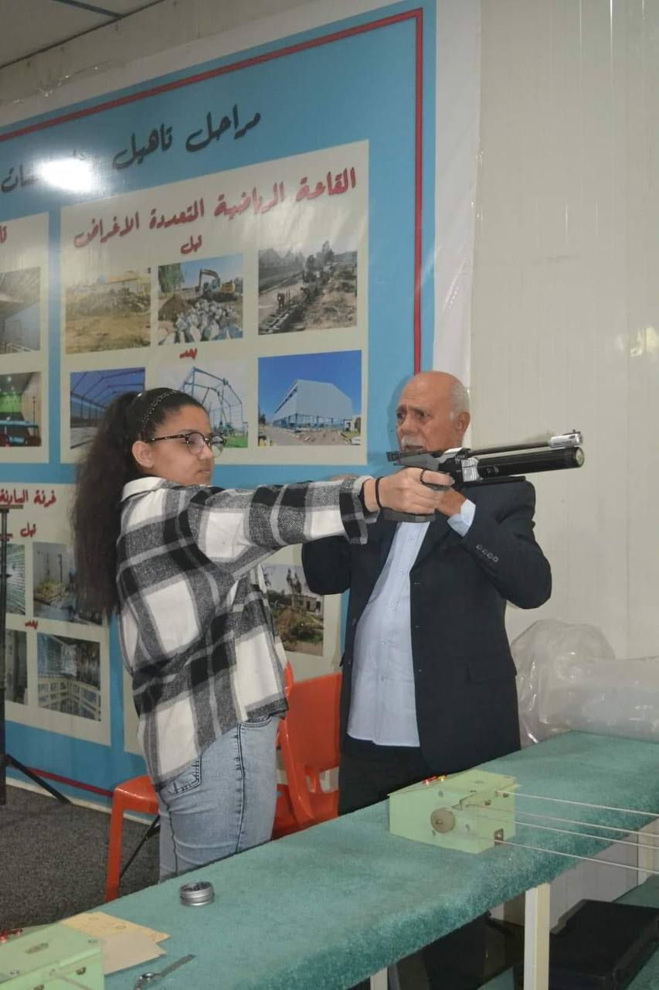
3- النوع الثالث :
هو بكل بساطة الفرد الذي لا يتوقع له الفوز، ولكنه يخوض منافسة أو مباراة بارعة على الرغم من قلة مستواه.

Slide 7
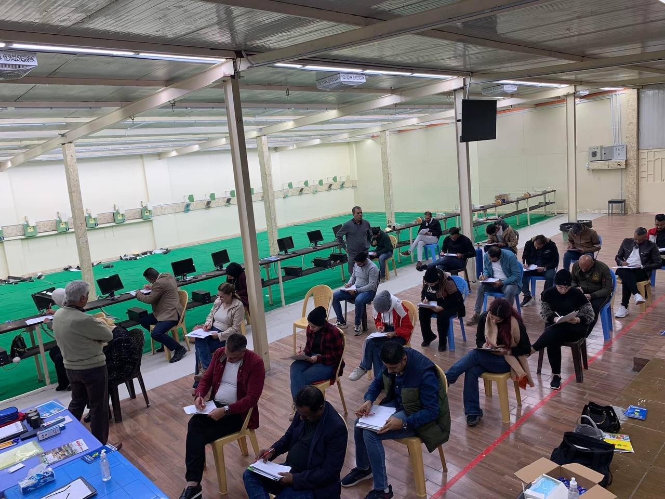
النقاط الأساسية التي يجب مراعاتها عند صناعة البطل الأولمبي:-
إختيار مدربين ذوي خبرة
تجهيز البنية التحتية
توافر الموهبة والرغبة في اللاعب واللاعبه
البدء بالاعمار الصغيرة
تحديد المحددات الاساسية لإختيار البطل

Slide 8
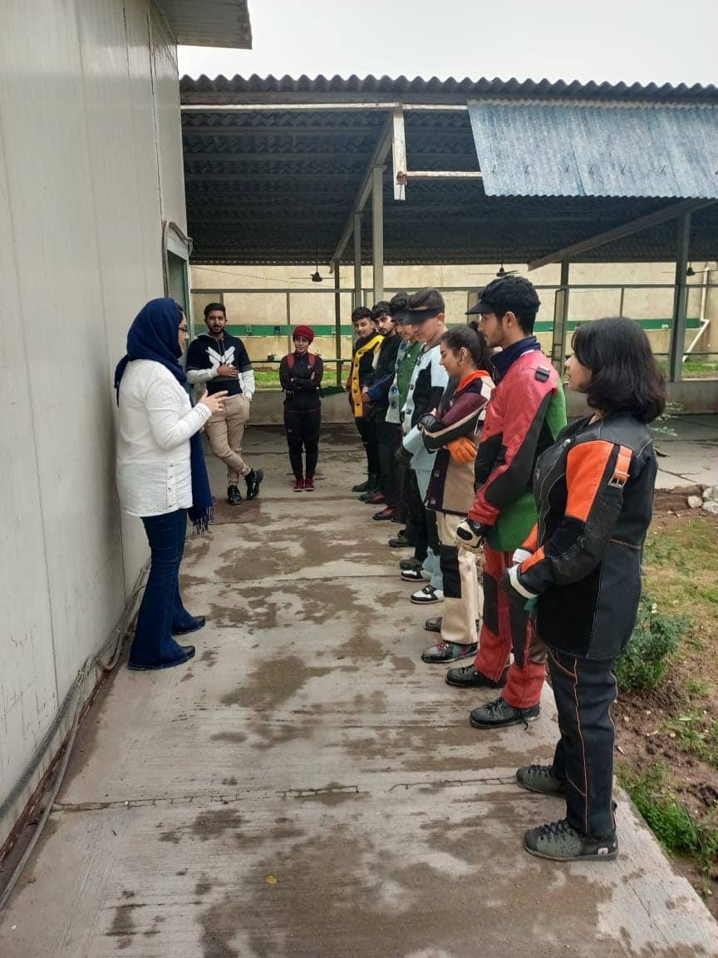
الالية للبطل الأولمبي (الإستراتيجية )
الأنتقاء
إعداد برامج تدريبية والبحث عن كل ماهو جديد في مجال التدريب
اختبار المستوى للمحددات البدنية والوظيفية والمهارية والنفسية
تحديد نقاط الضعف ( تحليل المستوى)
تحليل النتائج في المنافسات ومقارنتها مع محكات خارجية
الوقوف علي الأسباب التي حالت دون تحقيق المستوى المطلوب وعلاجها

Slide 9
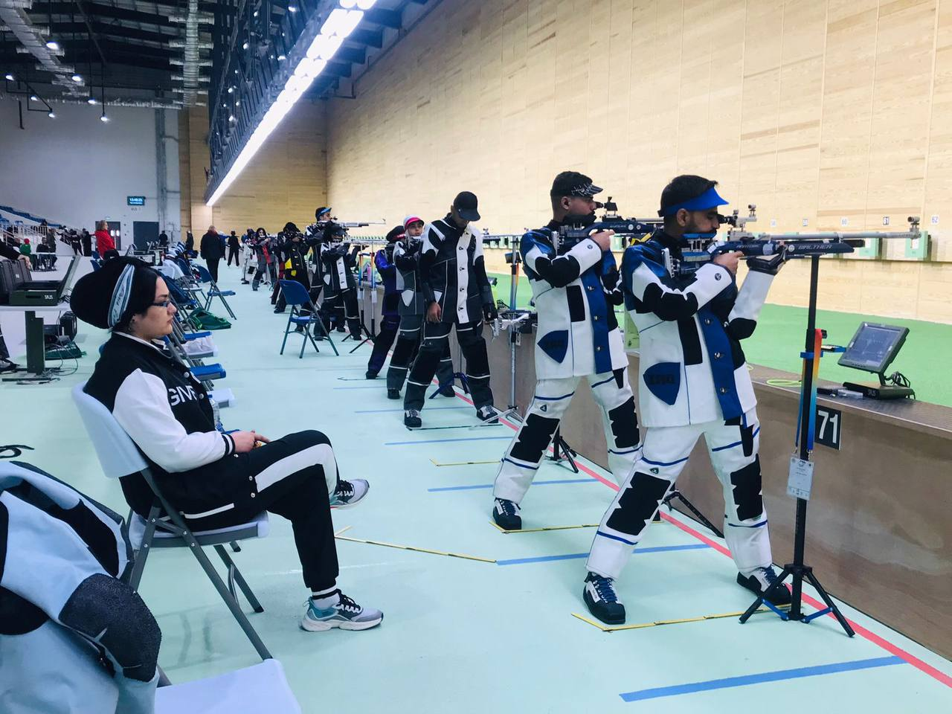
صناعة البطل الأولمبي في رماية الأسلحة الهوائية :-
إن رياضة الرماية بشكل عام ورماية الاسلحة الهوائية بشكل خاص من الالعاب الفردية التي لها خصوصية في (اختيار الرماة , وطريقة الأداء , والأدوات ) فضلا عن كونها رياضة تعتمد على عمق فهم الرماة لهذا النوع من الرياضات فهي فعلا مختلفة عن غيرها من الالعاب فيحتاج لاعب الرماية ليصبح بطل اولمبي الى مهارات بدنية واخرى نفسية لعلنا تطرقنا الى المهارات البدنية في كثير من البحوث والكتب والحلقات النقاشية ولكن لم نتطرق الى المهارات النفسية والتي تؤثر بشكل كبير على مستواه وتقدمه وتحطيم ارقامه الشخصيه والدوليه

Slide 10
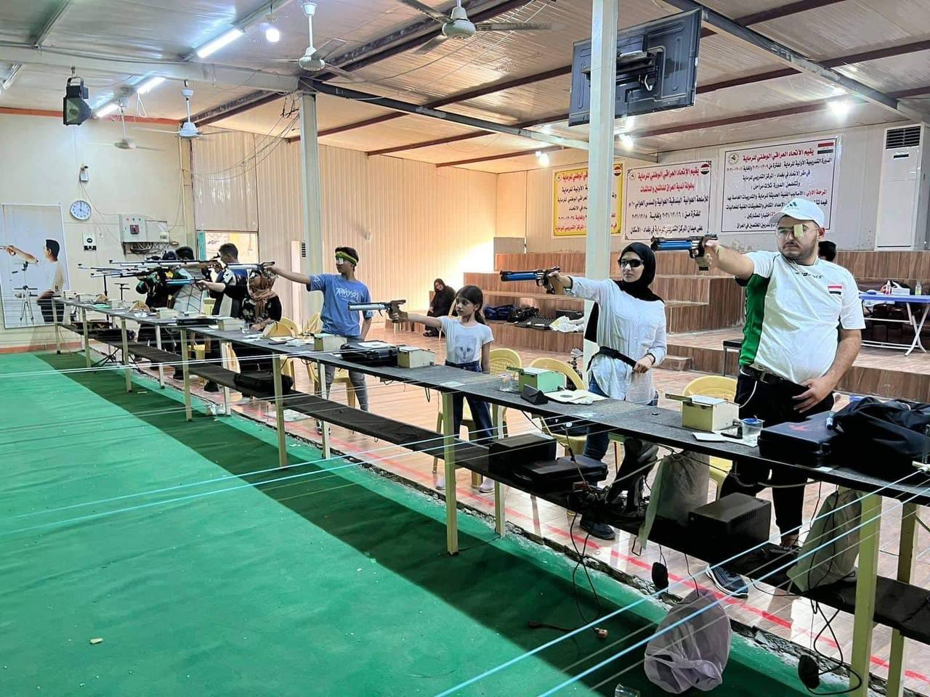
العوامل التي من خلالها يمكننا اختيار بطل أولمبي في الرماية ؟
الرغبة الملحة والشغف بالرمايه
القياسات البدنيه الملائمة لنوع السلاح المستخدم ( مسدس / بندقية)
دعم الأسرة لموهبة البطل
البدء من الاعمار الصغيرة مثلا من 8 سنوات
المواهب موجودة ولكنها تحتاج إلى رعاية وصقل وتدريب .الكادر التدريبي يتكون من مدربين ومساعدين وطبيب معالج وأخصائي تغذية مدربين لياقة ومعد نفسي

Slide 11
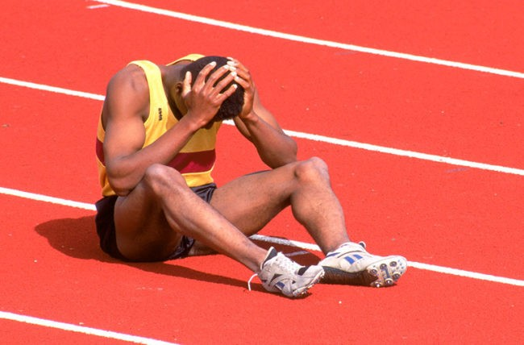
الجانب البدني :-
يؤدي الي استمرار البطل في تحقيق ادائه لأطول فتره زمنيه ممكنه ممكن ان تستمر حتي سن
ال (70).
الجانب النفسي :-
ينمي الثقه بالنفس لللاعب
يقلل التوتر الذي يؤثر علي الاداء بالسلب وبالتالي علي النتيجه

Slide 12
التوصيات
إيجاد البيئة الرياضية المنتجة للإنجاز الرياضي في المستوى العالي
وضع خطة استراتيجية طويلة المدى،
ووضع نظام مسابقات يضمن اللعب والمعايشة في المستوى العالي، والاستفادة من مخرجات البحث العلمي والتجديدمن خلال إدخال ثقافة المتابعة العلمية
ووضع آلية لمساندة ودعم الرياضيين المنتسبين للمشروع ممثلة في تقديم الدعم المادي والمعنوي وضمان مستقبلهم الدراسي واندماجهم المهني بعد انتهاء مشوارهم الرياضي،
تطوير القدرات والمواهب. استخدام المهارات الخاصة مع زيادة كمية حمل التدريب بصورة قصوى ، والاستعانة بنوع التمرينات المستخدمة في تنفيذ وإنجاز الواجبات المختلفة وأثناء تدريب الفترة السابقة يكون الهدف تعليم و تثبيت القابلية البدنية والمهارية
إختيار مدربين ذوي خبرة تدريبية لا تقل عن 8-10 سنوات وتكثيف المشاركات في الدورات التدريبية والتحكيمية محليا ودوليا
توفير المعدات الخاصة برياضة الرماية
دعم الأسرة والاتحاد واللجنة الأولمبيه للموهوبين
صقل المهارات من خلال تكثيف المعسكرات التدريبية والبطولات الودية والتنافسية
تحفيز الأبطال وتشجيعهم من خلال مكافائات مادية ومعنوية والاهتمام بالجانب النفسي وتعزيز الثقة بالنفس

Slide 13
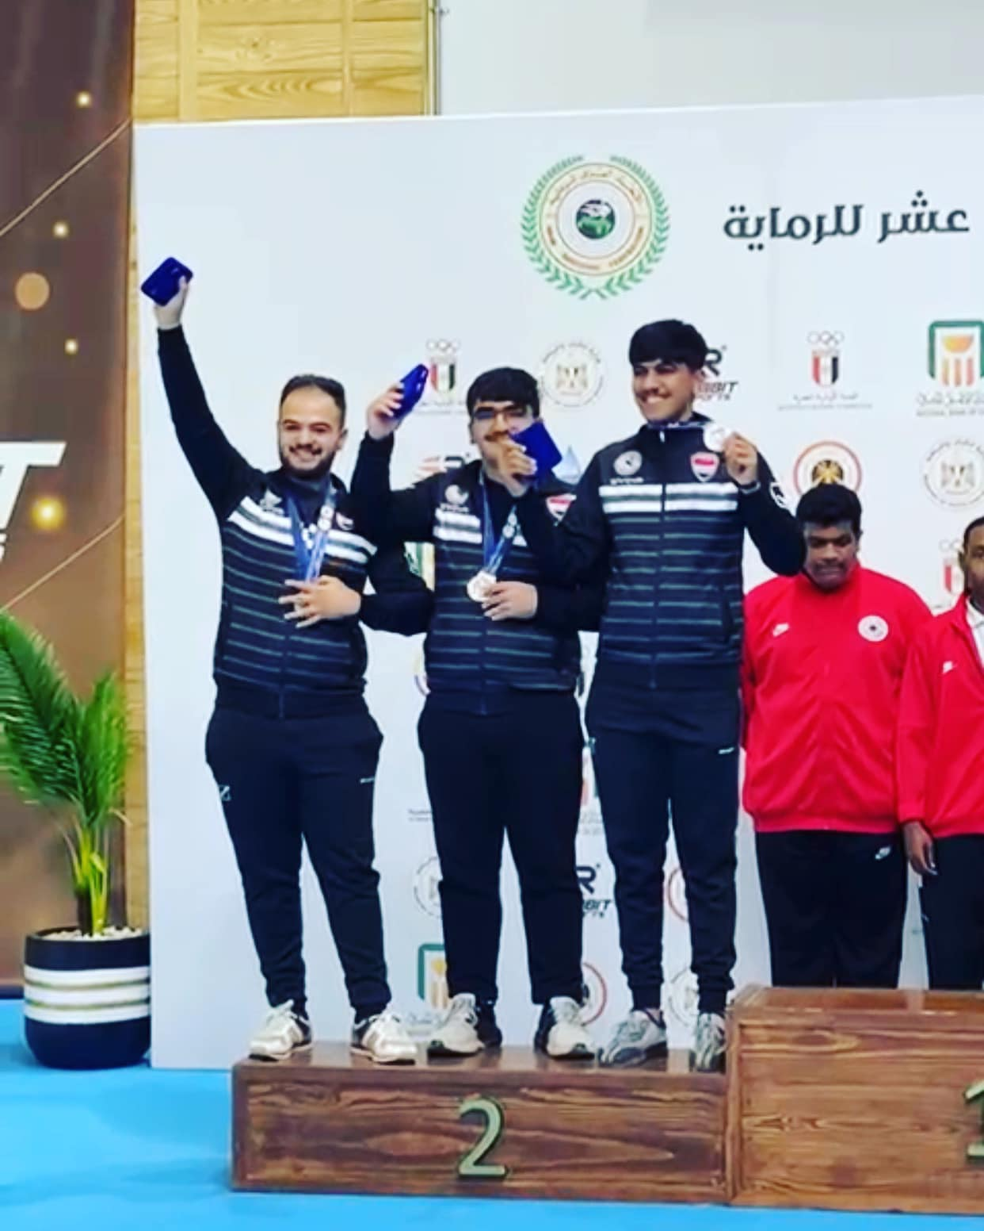
شكراً لحسن إصغائكم

